Slide 1
Использование ИТ-технологий в практике инициативного бюджетирования: действенный инструмент повышения эффективности бюджетных расходов

Slide 2
О КОМПАНИИ
«Бюджетные и Финансовые Технологии» (БФТ)
Компания БФТ –российский разработчик
Компания БФТ
1997
проектных решений на базе собственных методологических и программных продуктов
является дочерним предприятием Компании IBS
Год основания
Компании БФТ
География
Реализовано
Центры технической поддержки
79
>4150
21
регионов РФ, а также Республики Казахстан и Беларусь
субъект РФ, в которых располагаются центры технической поддержки и сопровождения
проектов
9500
Лучший поставщик
Продукты Компании БФТ
«Лучший поставщик
2013-2015, 2017, 2018 гг.»
в Едином реестре российского ПО
Муниципальных образований

Slide 3
Инициативное бюджетирование в российской федерации
В 2016 году –
27 субъектов
В 2017 году – 43 субъекта
2018 год –
более 50 субъектов
7,7 млрд. рублей направлено на проекты
1,1 млрд. рублей -софинансирование со стороны граждан
18 практик
14,5 млрд. рублей направлено на проекты
15 942 проектов
38 практик инициативного бюджетирования
Более 50 субъектов вовлечено в процесс развития инициативного бюджетирования
Некоторые регионы реализуют от 1 до 3 практик на территории 1 субъекта. Подход к организации Инициативного бюджетирования в каждом из субъектов Российской Федерации
индивидуален

Slide 4
Правовые рамки
Правовые рамки инициативного бюджетирования в Российской Федерации
Государственная программа Российской Федерации «Управление государственными финансами и регулирование финансовых рынков»;
Концепция повышения эффективности бюджетных расходов в 2019-2024 годах;
Подготовлены поправки:
В Бюджетный кодекс Российской Федерации;
Изменения в Федеральный закон «Об общих принципах организации местного самоуправления в Российской Федерации»

Slide 5
Перспективные направления реализации инициативного бюджетирования
Ведущая роль муниципальных образований в реализации практик инициативного бюджетирования
Привлечение средств инвесторов для развития городской среды через механизм инициативного бюджетирования
Практика реализации проектов инициативного бюджетирования, направленных на решение проблем отдельных социальных групп (молодежь, пожилые люди, люди с ограниченными возможностями)
Создание условий для понимания бюджетного процесса гражданами изнутри
Применение информационных технологий (онлайн-сбор инициатив, онлайн-голосование, формирование инициативных групп, отчетность о реализации проектов и др.)

Slide 6
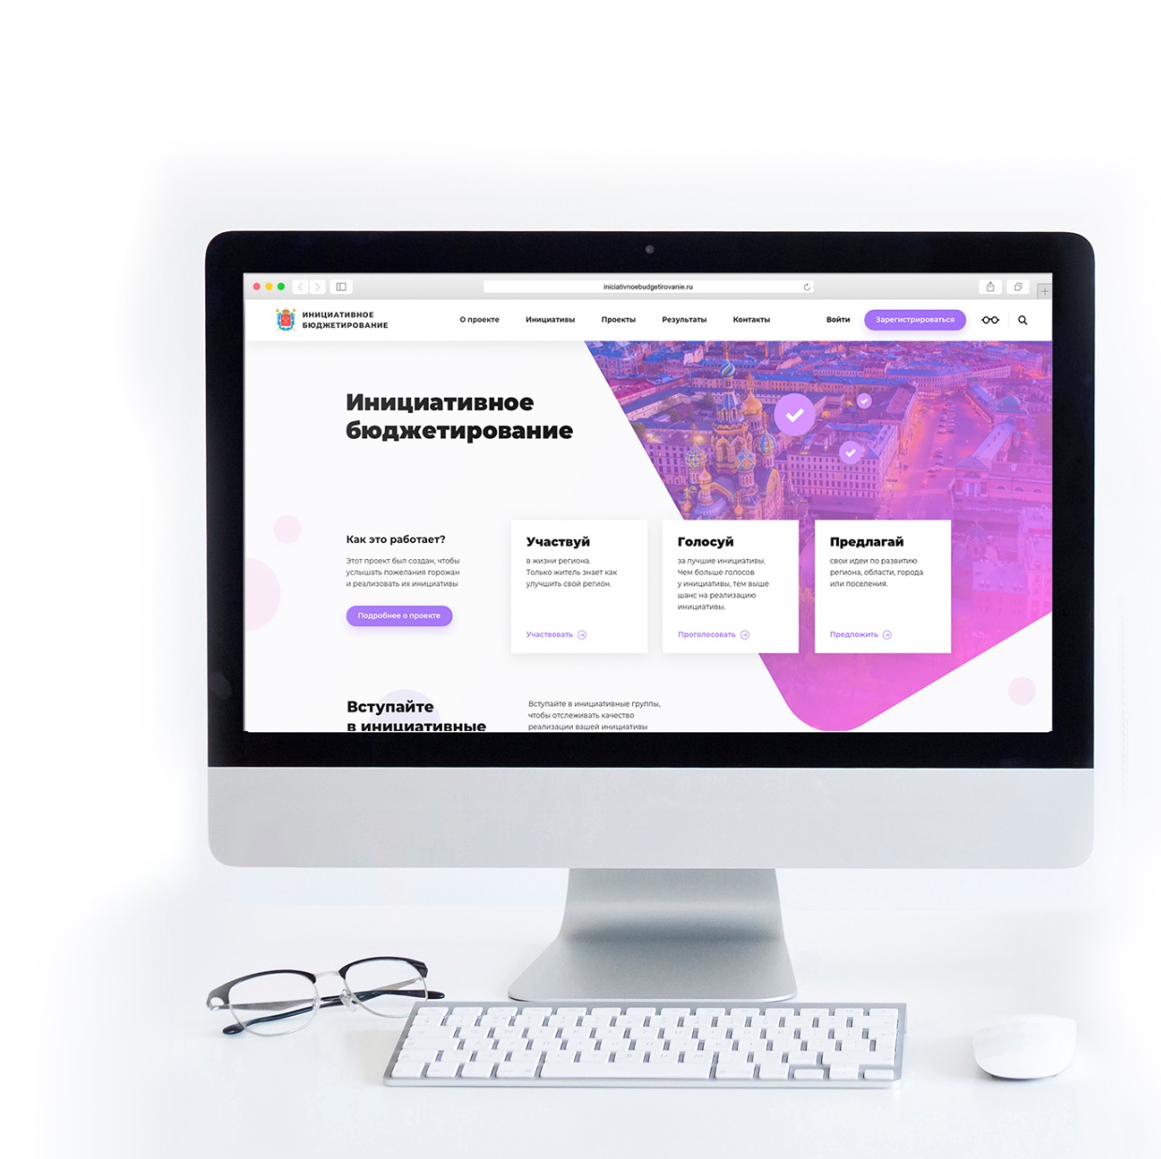
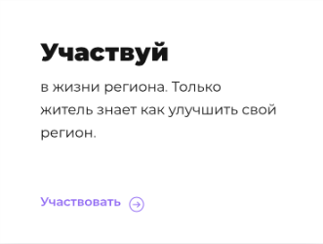
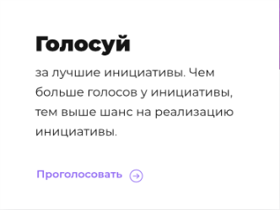
Портальное Решение «Решаем вместе»
Портал «Решаем вместе» - комплексное решение для органов власти для реализации инициативного бюджетирования и максимального вовлечения граждан в решение вопросов местного значения

Slide 7
Как это работает
1
2
3
Формирование инициативной
группы
Старт проекта и сбор инициатив
Голосование за инициативу
Общественный контроль
Отбор проектов
Реализация
4
5
6

Slide 8
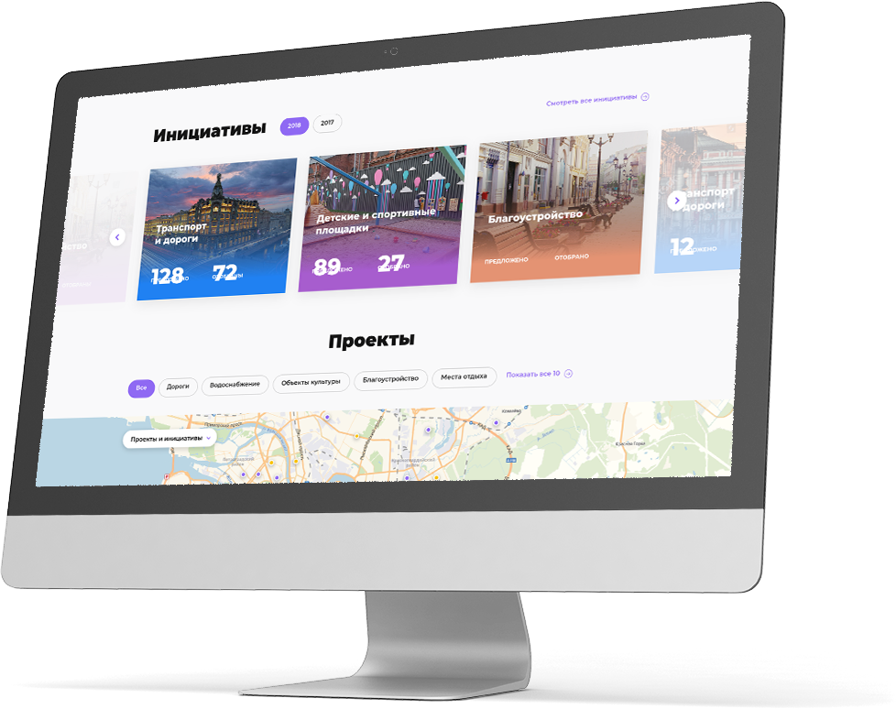
Функциональные возможности
Единое информационное пространство муниципального образования по инициативному бюджетированию
Регистрация и авторизация пользователей при помощи e-mail и ЕСИА
Личный кабинет пользователя и сотрудника ОМСУ
Формирование и выбор инициативной группы в онлайн-режиме
Работа с инициативами и проектами
Механизм онлайн-голосования

Slide 9
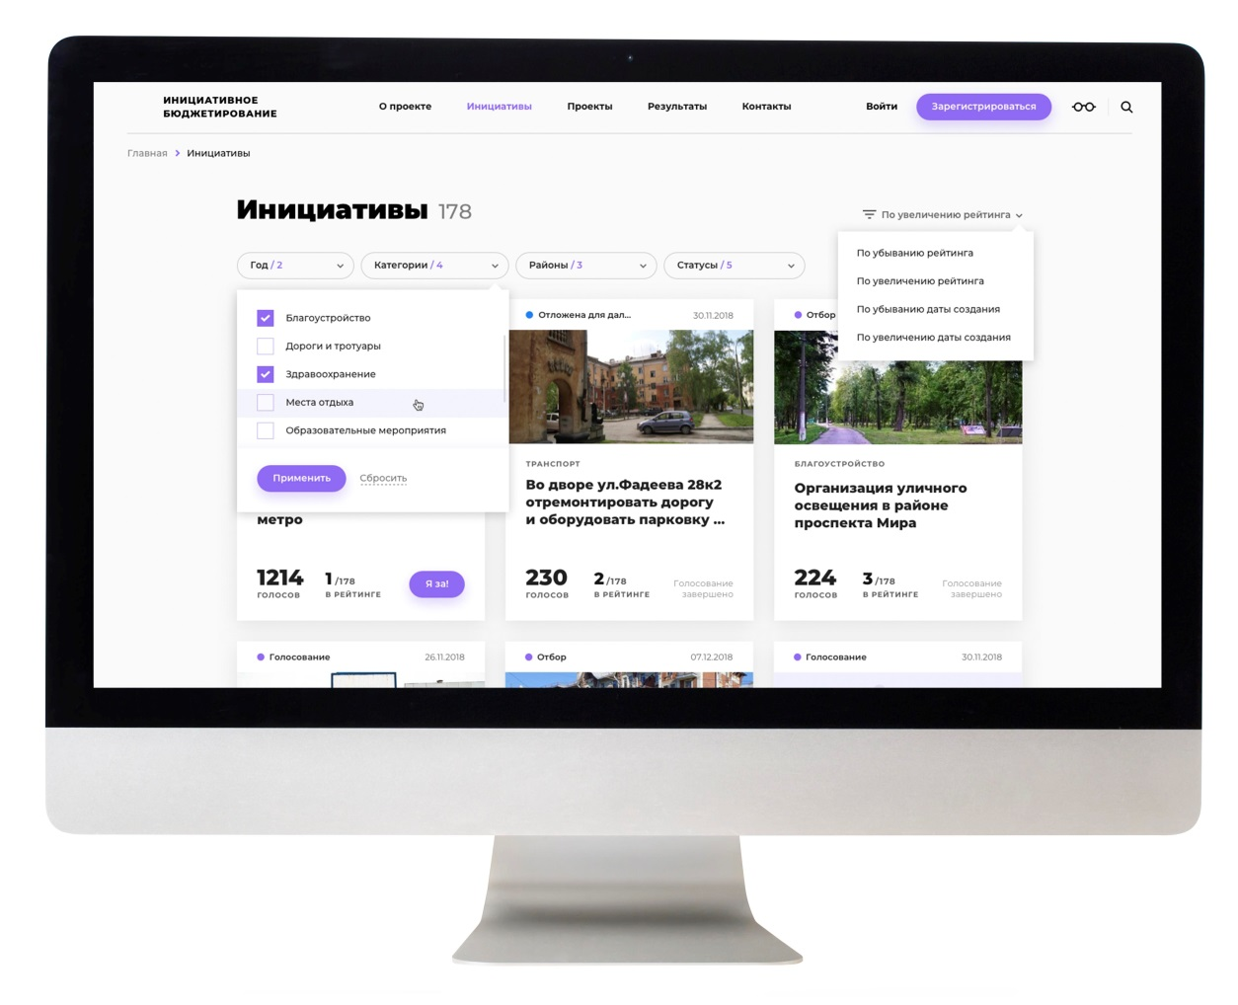
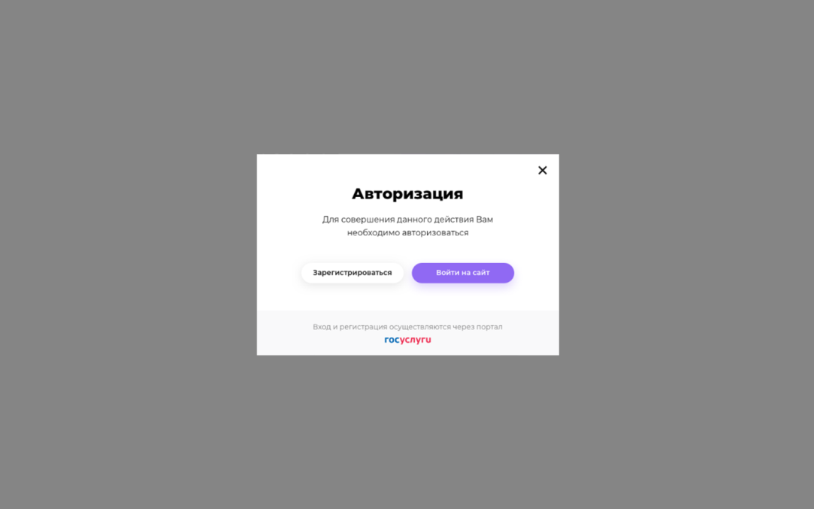
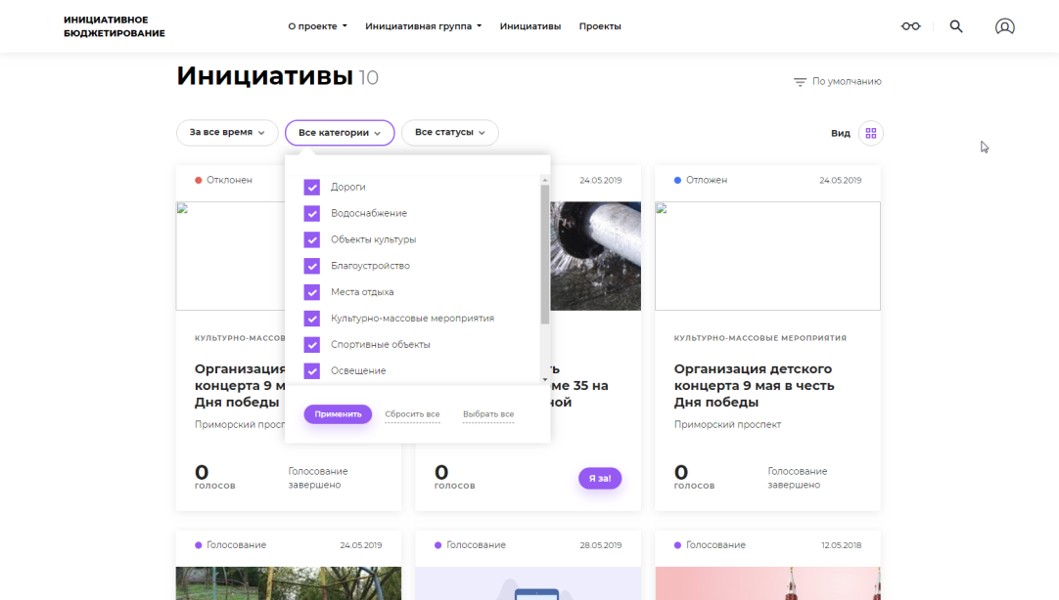
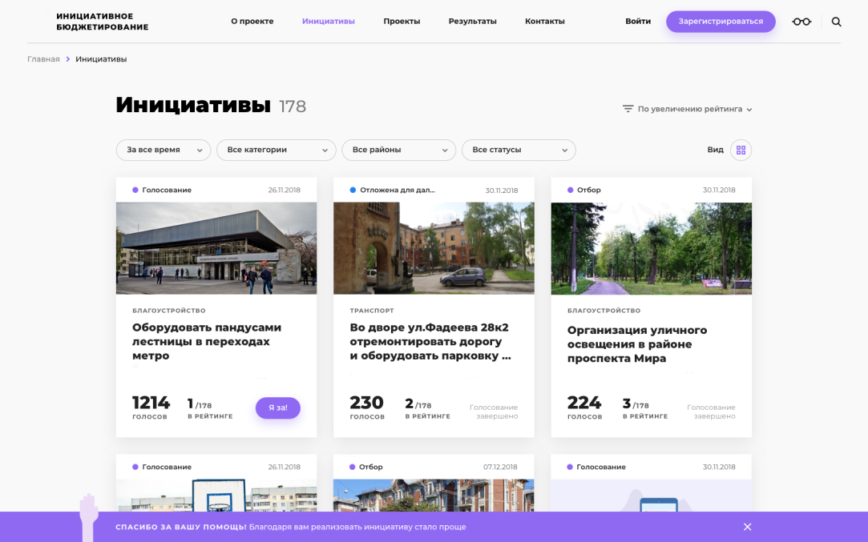
Функциональные возможности
Каталог инициатив
Авторизация
Выбор инициативы
Голосование

Slide 10
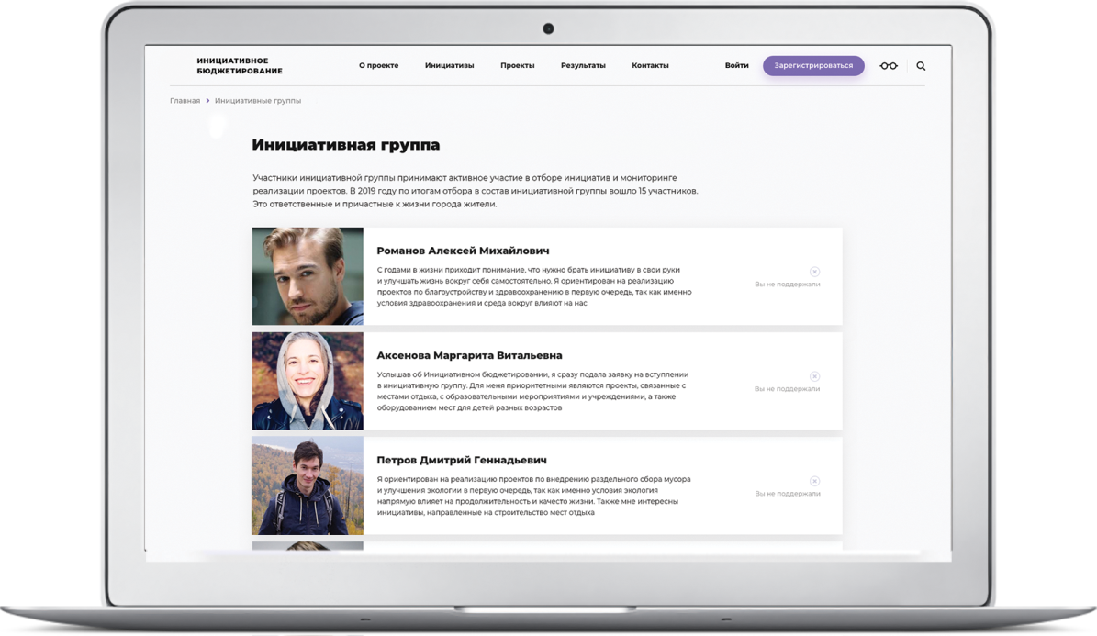
Функциональные возможности
Механизм онлайн-голосования
Механизм голосования применим для определения состава участников инициативной группы и выбора инициатив для реализации
Зарегистрированный на портале пользователь может
за кандидата
за каждую инициативу
проголосовать один раз:

Slide 11
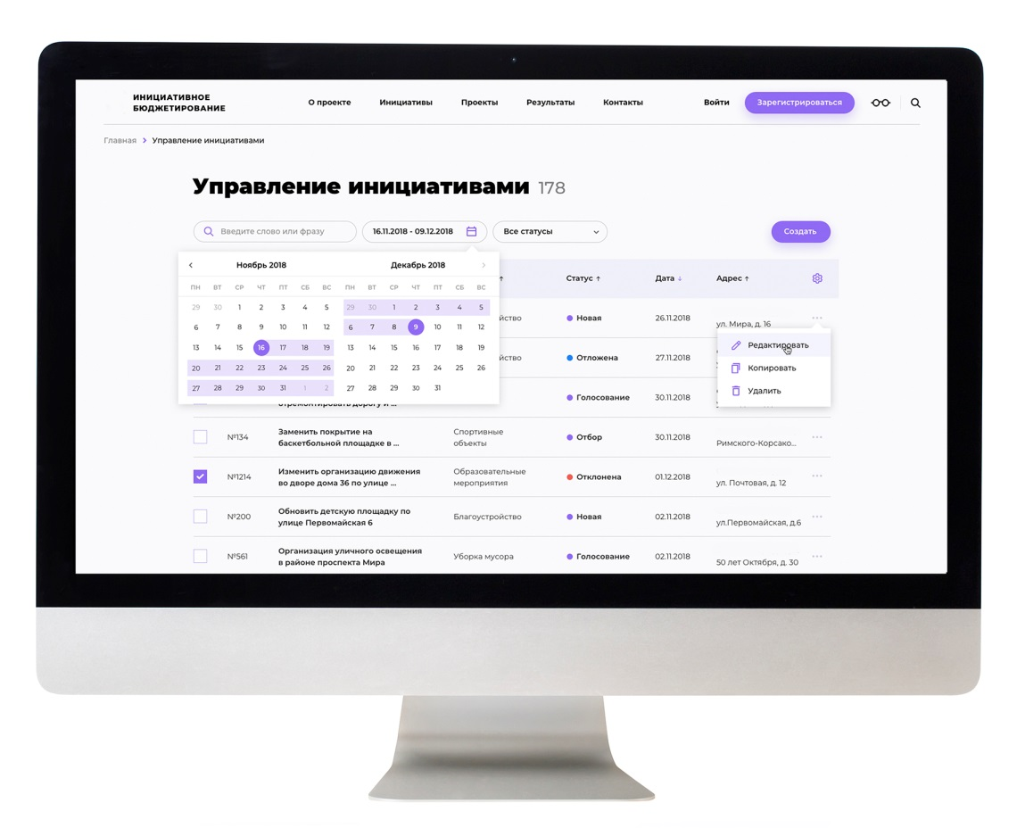
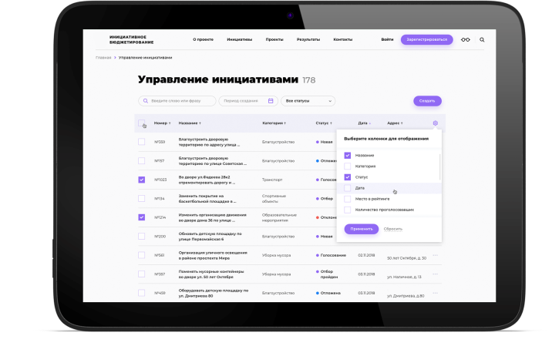
Функциональные возможности
Личный кабинет сотрудника органа местного самоуправления
Отражение основной статистической и аналитической информации по всем инициативам и проектам;
Управление инициативами, проектами, ролями пользователей и опросами на портале;
Возможность формирования и выгрузки сводной информации
по инициативам и проектам

Slide 12
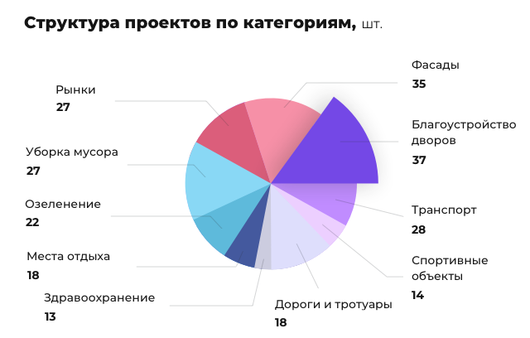
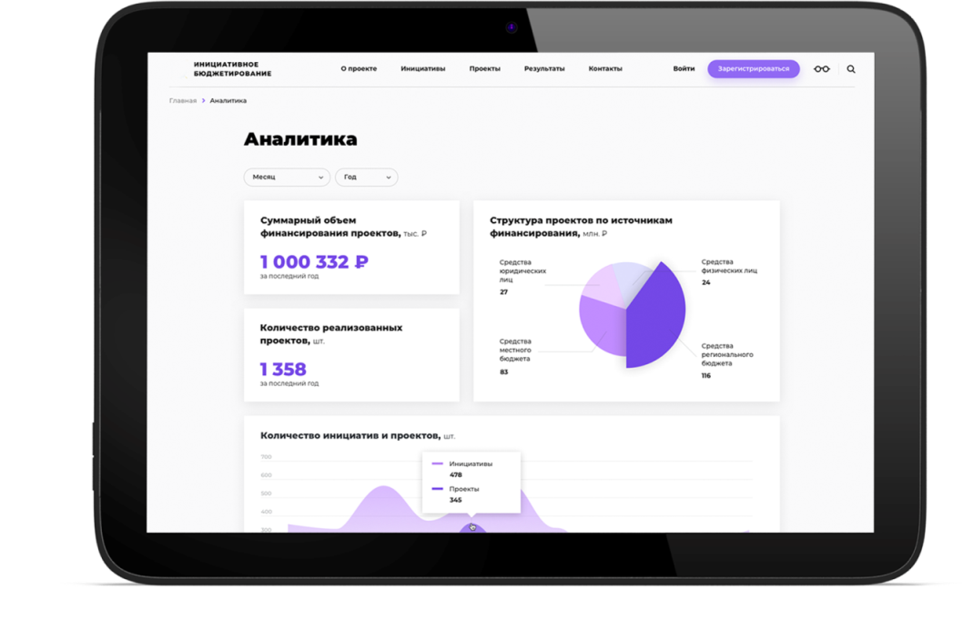
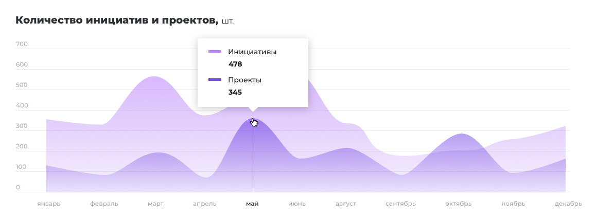
Функциональные возможности
Аналитика

Slide 13
Эффекты от внедрения практики инициативного бюджетирования
Социальные эффекты
Повышается качество жизни;
Растет доверие к власти;
Минимизируются иждивенческие настроения;
Формируются сообщества граждан
Управленческие эффекты
Формируется открытый и позитивный образ власти;
Повышается качество управления проектами;
Реализуется механизм привлечения средств юридических лиц (спонсорских взносов)
Появляется возможность решения «наболевших и острых» проблем
Экономические эффекты
Повышается качество выполняемых работ;
Снижается стоимость проектов;
Повышается срок эксплуатации объектов

Slide 14
ПРИГЛАШАЕМ К СОТРУДНИЧЕСТВУ!
ООО «БФТ»
(495) 784-70-00
bft@bftcom.com
www.bftcom.com

